Slide 1
Базовые управляющие конструкции
Лекция 3-2

Slide 2
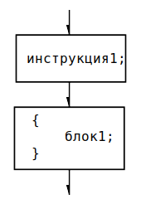
Линейный вычислительный процесс
Инструкция — выполнимая единица, имеющая смысл и ограниченная символом «;»
Последовательное выполнение инструкций друг за другом
int x;
x = 15;
x = input();
if (x == 15) x = 0;
print(x);

Slide 3
Разветвленный вычислительный процесс
Выполнение или невыполнение некоторого набора команд должно зависеть от выполнения или невыполнения некоторого условия
Условный оператор if
Оператор многозначного выбора switch

Slide 4
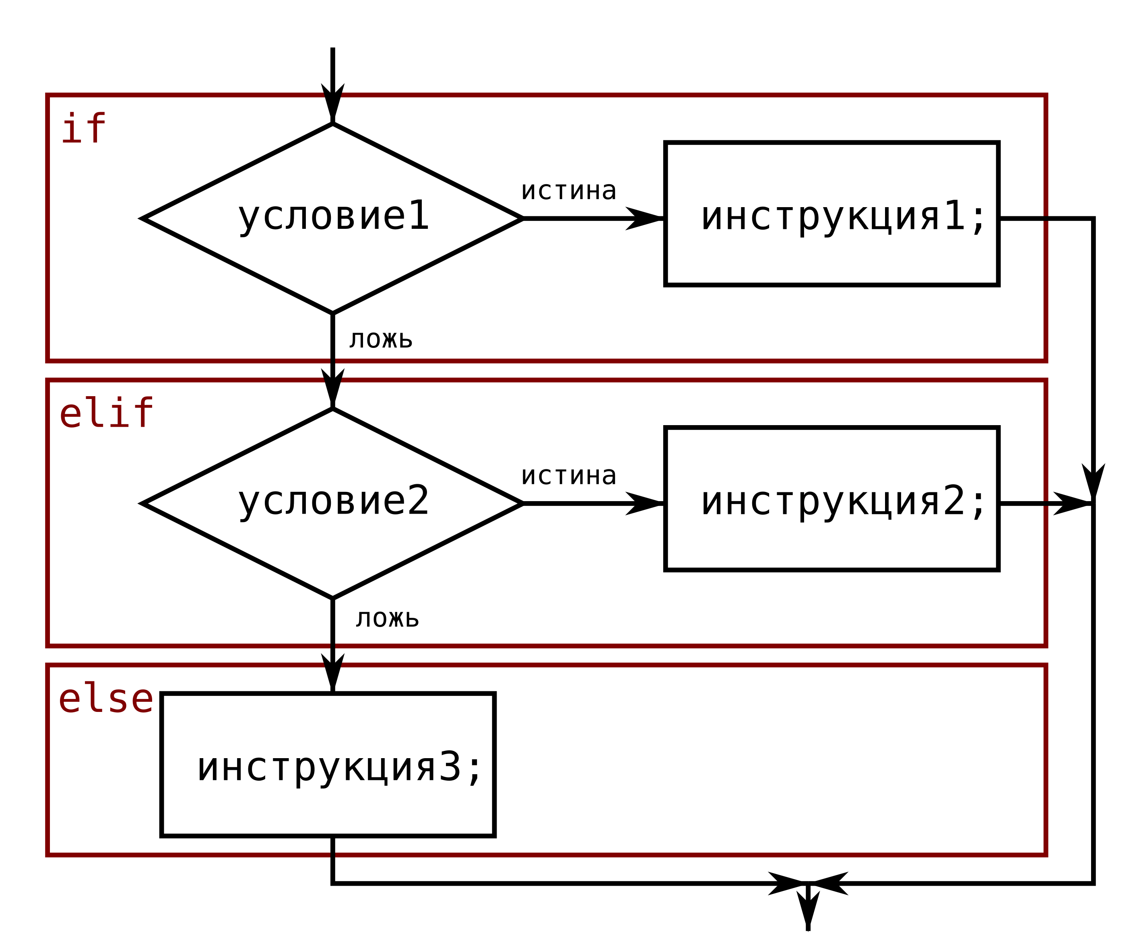
if, elif, else
if (условие1) { // обязательный элемент
блок1
}
elif (условие2) { // если все предыдущие условия не выполнены
блок2
}
else { // если ни одно условие не выполнено
блок3
}

Slide 5
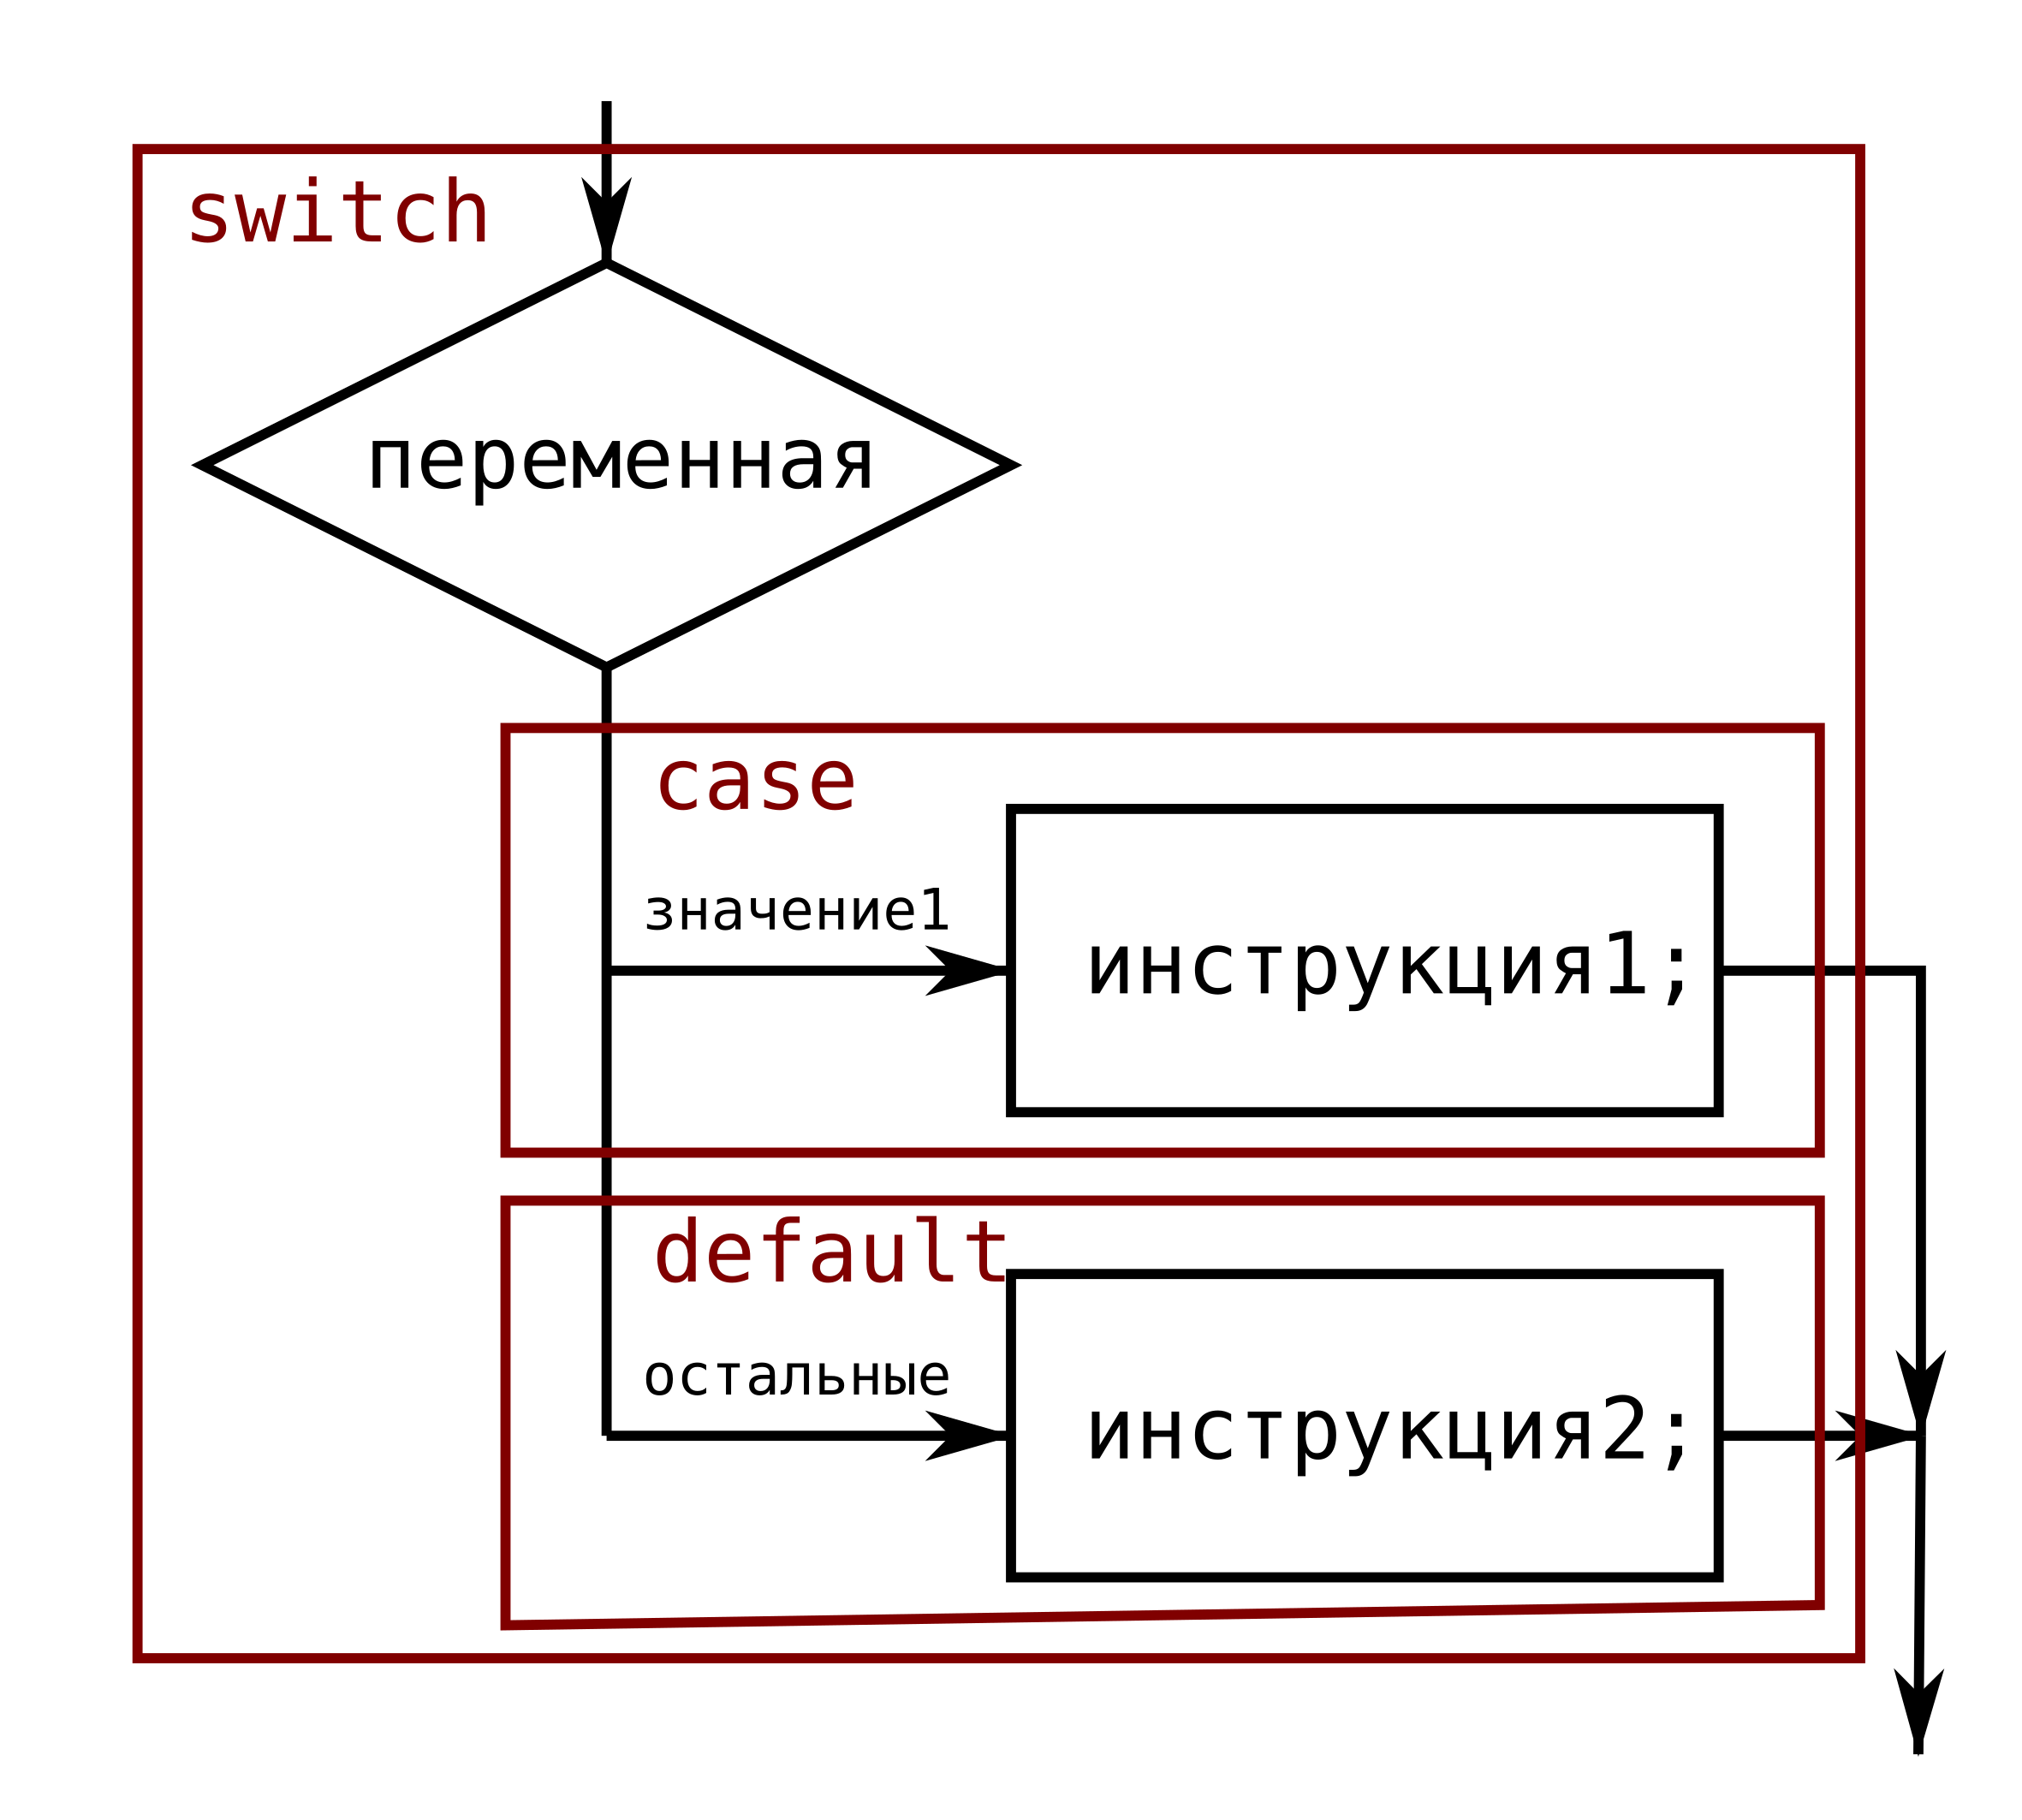
switch
switch (переменная) {
case 1: блок1; break;
case 2: блок2; break;
case 3: блок3; break;
default: блок4; break;
}
Switch поочередно сравнивает значение переменной со значениями в каждом блоке case. Если совпадение обнаружено, то выполняется соответствующий блок case. Если совпадений не обнаружено, то выполняется блок default.

Slide 6
Циклический вычислительный процесс
Цикл — разновидность управляющей конструкции, предназначенная для организации многократного исполнения набора инструкций
Цикл со счетчиком for
Цикл с предусловием while
Цикл с постусловием do...while

Slide 7
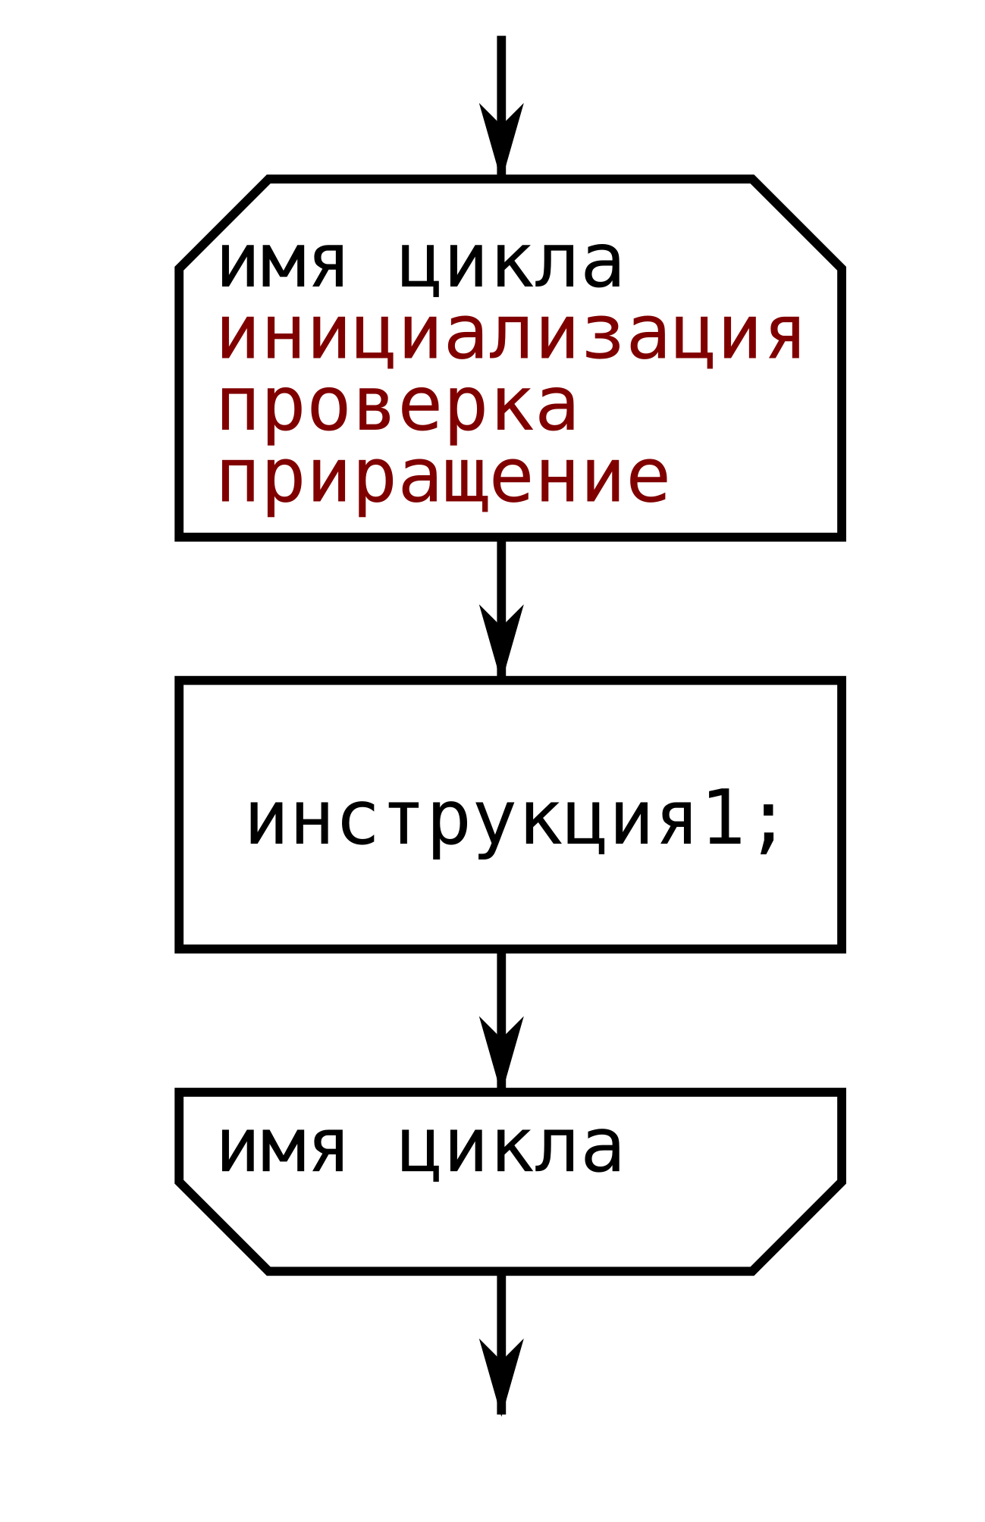
for
for (инициализация; условие; приращение) {
тело цикла;
}
for (int i = 0; i < 10; i++) {
print(i);
}
Цикл for создает переменную.
В каждой итерации проверяется условие.
Если условие истинно, то тело цикла выполняется.
Затем выполняется приращение.
После этого снова проверяется условие.
При неправильной организации цикл может превратиться в бесконечный

Slide 8
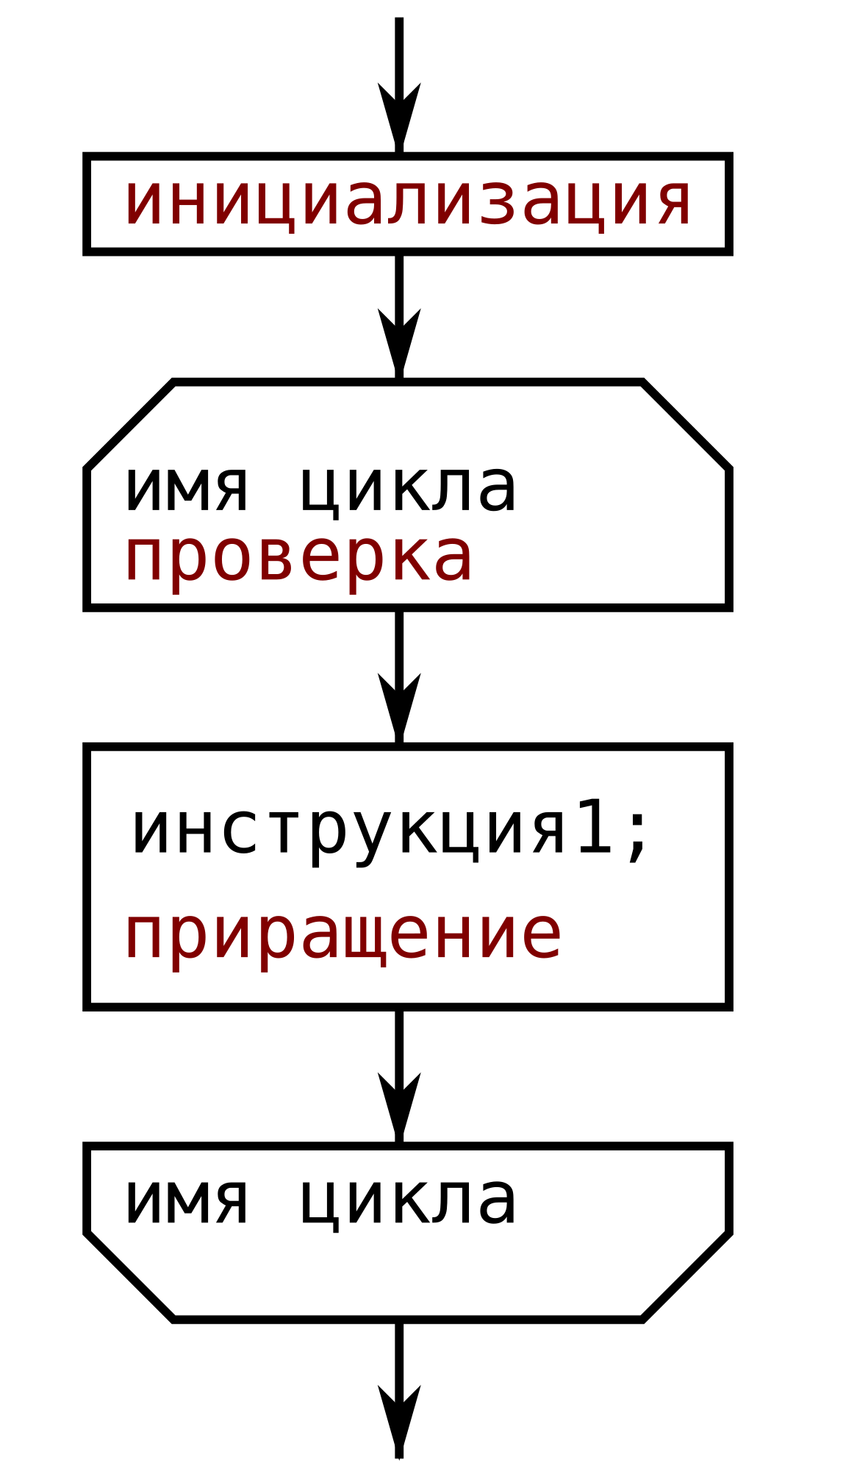
while
while (условие) {
тело цикла;
}
int x = 1;
while (x < 100) {
x *= 2 * input();
}
В каждой итерации проверяется условие.
Если условие истинно, то тело цикла выполняется.
После этого снова проверяется условие.
При неправильной организации цикл может превратиться в бесконечный.
Используется когда приращение заранее непредсказуемо или зависит от других факторов.

Slide 9
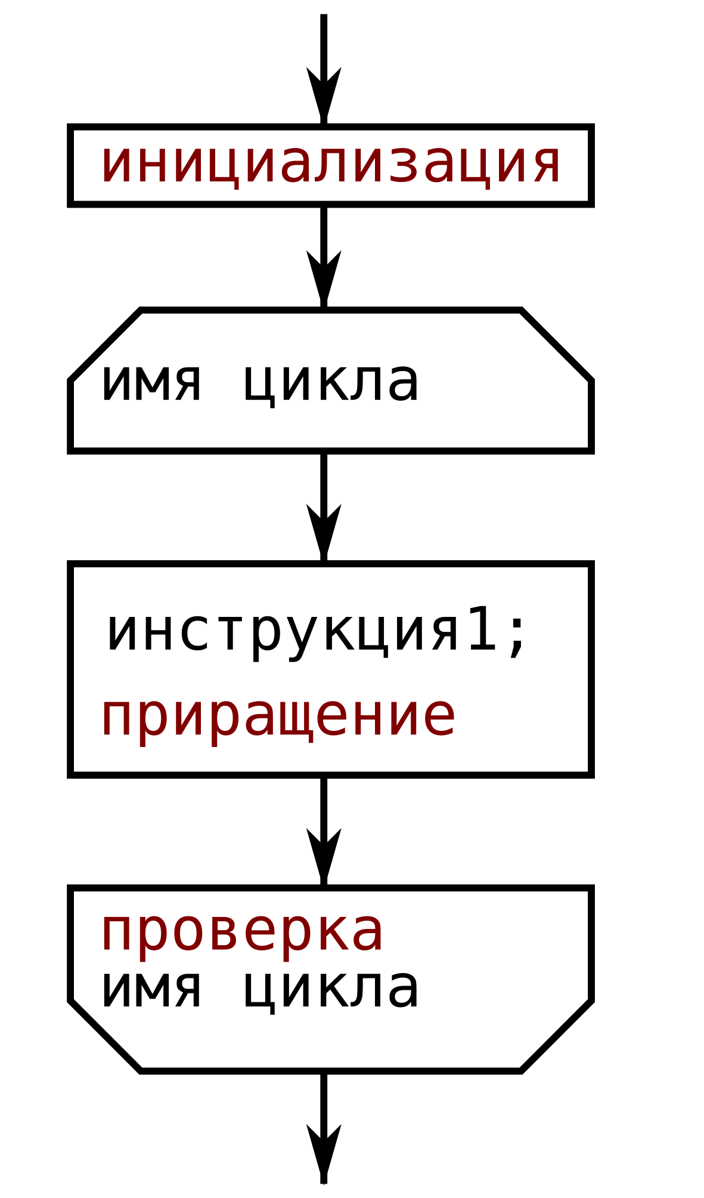
do...while
do {
тело цикла;
} while (условие);
int x = 100;
do {
x *= 2 * input();
} while (x < 100);
Выполняется тело цикла.
Если условие истинно, то тело цикла выполняется снова.
При неправильной организации цикл может превратиться в бесконечный.
Используется когда приращение заранее непредсказуемо или зависит от других факторов, при этом тело должно быть выполнено хотя бы один раз.

